Slide 1
Формальные грамматики
и автоматический синтаксический анализ
Евгений Борисов

Slide 2
Синтаксический анализ
Уровни сложности при автоматической обработке текстов
Прагматика - отдельные слова и устойчивые словосочетания
Семантика - смыслы последовательностей слов
Синтаксис - правила формирования последовательностей слов
Лексика - отдельные слова и устойчивые словосочетания

Slide 3
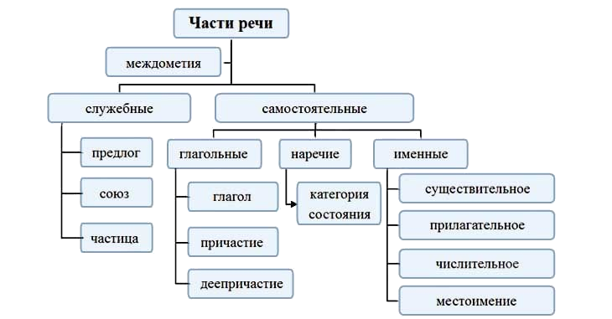
Синтаксический анализ
Морфологический анализ

Slide 4
Синтаксический анализ
Синтаксический анализ
Синтаксический анализ
Части предложения
Главные члены предложения
Подлежащее — предмет. кто? что?
Сказуемое — что делать? что сделать? каков?
Второстепенные члены предложения
Определение — признак предмета.
какой? чей? который?
Обстоятельство — время, место, способ действия.
где? когда? куда? откуда? почему? зачем? как?
Дополнение — предмет.
кого? чего? кому? чему? кого? что? кем? чем? о ком? о чём?

Slide 5

Синтаксический анализ
Синтаксический анализ
Синтаксический анализ
Главные члены предложения
Подлежащее — предмет. кто? что?
Сказуемое — что делать? что сделать? каков?
Второстепенные члены предложения
Определение — признак предмета.
какой? чей? который?
Обстоятельство — время, место, способ действия. где? когда? куда? откуда? почему? зачем? как?
Дополнение — предмет. кого? чего? кому? чему? кого? что? кем? чем? о ком? о чём?

Slide 6
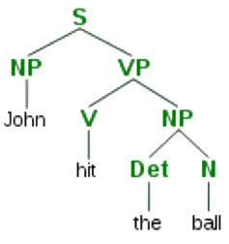
Синтаксический анализ
Синтаксический анализ
Синтаксический анализ
Задача автоматического синтаксического разбора
Применение:
- машинный перевод
- извлечение информации
- диалоговые системы

Slide 7
Синтаксический анализ
Синтаксический анализ
Синтаксический анализ
Формальная грамматика - способ описания языка
N — множество (алфавит) нетерминальных символов (синтаксические переменные или понятия)
Σ - множество (алфавит) терминальных символов (не пересекается с N)
V - словарь грамматики G
s - начальный нетерминал (принадлежит алфавиту нетерминалов N)
R - конечное множество правил вывода (продукции),
вида A → b, где A, b — последовательности символов из алфавита V грамматики G
Нетерминальные символы
- объекты, обозначающие какую-либо сущность языка (предложение, формула и т.д.).
Терминальные символы
- объекты непосредственно присутствующие в языке.

Slide 8

Синтаксический анализ
Синтаксический анализ
Синтаксический анализ
классификация формальных грамматик по Хомскому
неограниченные
R : B → β
B — любая непустая последовательность из V содержащая нетерминалы
β — любая (в т.ч. пустая) последовательность из V
Avram Noam Chomsky

Slide 9
Синтаксический анализ
Синтаксический анализ
Синтаксический анализ
классификация формальных грамматик по Хомскому
неограниченные
R : B → β
B — любая непустая последовательность из V содержащая нетерминалы
β — любая (в т.ч. пустая) последовательность из V
контекстно-зависимые
R : αAβ → αγβ
A — нетерминал из N
α,β — любые (в т.ч. пустые) последовательности из V
γ — любая непустая последовательность из V
Avram Noam Chomsky

Slide 10
Синтаксический анализ
Синтаксический анализ
Синтаксический анализ
классификация формальных грамматик по Хомскому
неограниченные
R : B → β
B — любая непустая последовательность из V содержащая нетерминалы
β — любая (в т.ч. пустая) последовательность из V
контекстно-зависимые
R : αAβ → αγβ
A — нетерминал из N
α,β — любые (в т.ч. пустые) последовательности из V
γ — любая непустая последовательность из V
Avram Noam Chomsky
контекстно-свободные
R : A → β
A — нетерминал из N
β — любая (в т.ч. пустая) последовательность из V
применяются для описания компьютерных языков

Slide 11
Синтаксический анализ
Синтаксический анализ
Синтаксический анализ
классификация формальных грамматик по Хомскому
неограниченные
R : B → β
B — любая непустая последовательность из V содержащая нетерминалы
β — любая (в т.ч. пустая) последовательность из V
контекстно-зависимые
R : αAβ → αγβ
A — нетерминал из N
α,β — любые (в т.ч. пустые) последовательности из V
γ — любая непустая последовательность из V
Avram Noam Chomsky
контекстно-свободные
R : A → β
A — нетерминал из N
β — любая (в т.ч. пустая) последовательность из V
применяются для описания компьютерных языков
регулярные
R : A → Аβ , A → β (леворекурсивные)
R : A → βА , A → β (праворекурсивные)
A — нетерминал из N
β — последовательность (в т.ч. пустая) терминалов из Σ
применяются для описания простых конструкций

Slide 12
Синтаксический анализ
Синтаксический анализ
Синтаксический анализ
Форма Бэкуса-Наура (БНФ) - способ описания КС-грамматик
Lex/Yacc калькулятор:
%token INTEGER
expr: INTEGER
| "-" expr
| "(" expr ")"
| expr "-" expr
| expr "+" expr
| expr "*" expr
| expr "/" expr
expr — нетерминальный символ (объект, обозначающий сущность языка)
- + ( ) * / число — терминальные символы (объекты непосредственно присутствующие в языке)
(пример описывает только INT)

Slide 13
Синтаксический анализ
Синтаксический анализ
Синтаксический анализ
Нормальна форма грамматики по Хомскому (CNF)
продукции имеют вид: A → BC￼, A → α , s → ε,
где
A, B, C – нетерминалы (B и C не могут являться начальными символами),
α – терминальный символ,
s – начальный символ,
ε – пустая строка.
Эквивалентность грамматик
- сильная (совпадает язык и дерево разбора)
- слабая (совпадает язык, деревья разбора могут отличаться)
Теорема:
любая КС-грамматика может быть преобразована в эквивалентную CNF-грамматику.

Slide 14

Синтаксический анализ
Синтаксический анализ
Синтаксический анализ
https://www.youtube.com/watch?v=TkMtUm-D6aE

Slide 15

Синтаксический анализ
Синтаксический анализ
Синтаксический анализ
грамматика составляющих — способ описания синтаксического дерева для ЕЯ, разметка (вложенных) групп
именная группа (группа существительного, ИГ; англ. noun phrase, NP) — возглавляется существительным;
группа прилагательного (ГПрил; adjectival phrase, AP) — возглавляется прилагательным;
наречная группа (НарГ; adverbial phrase, AdvP) — возглавляется наречием;
предложная группа (ПрГ; prepositional phrase, PP) — возглавляется предлогом;
глагольная группа (ГГ; verb phrase, VP) — возглавляется глаголом;
предложение (П; sentence, S).

Slide 16
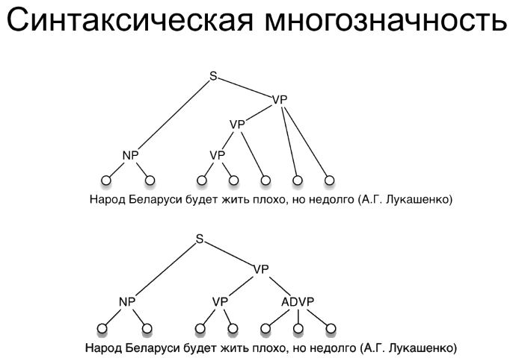
Синтаксический анализ
Синтаксический анализ
Синтаксический анализ

Slide 17
Синтаксический анализ
Синтаксический анализ
Синтаксический анализ
Методы синтаксического разбора
- рекурсивный спуск (top-down parsing)
- восходящий анализ (bottom-up parsing)
- алгоритм Кока-Янгера-Касами (CKY parsing)
- алгоритм Эрли (Earley parser)
...

Slide 18

Синтаксический анализ
Синтаксический анализ
Синтаксический анализ

Slide 19


Синтаксический анализ
Синтаксический анализ
Синтаксический анализ
Анализ рекурсивным спуском (top-down parsing)
правила формальной грамматики раскрываются, начиная со стартового символа, до получения требуемой последовательности токенов.
https://wikijaa.ru/wiki/Bottom-up_parsing

Slide 20

Синтаксический анализ
Синтаксический анализ
Синтаксический анализ
Восходящий анализ (bottom-up parsing)
сначала распознает мелкие детали самого низкого уровня текста, а затем его структуры среднего уровня, и оставляет общую структуру самого высокого уровня на потом.

Slide 21

Синтаксический анализ
Синтаксический анализ
Синтаксический анализ
Частичный разбор (группировка, применение группы правил)
Применяется для извлечения именованных сущностей

Slide 22

Синтаксический анализ
Синтаксический анализ
Синтаксический анализ

Slide 23
Синтаксический анализ
Литература
git clone https://github.com/mechanoid5/ml_nlp.git
Турдаков Д.Ю.
Основы обработки текстов. лекция 7.
Формальные грамматики и синтаксический анализ. ИСП РАН, 2017
https://www.youtube.com/watch?v=TkMtUm-D6aE
Steven Bird, Ewan Klein, and Edward Loper
Analyzing Text with the Natural Language Toolkit
https://www.nltk.org/book/
D.Jurafsky,J.H.Martin Speech and Language Processing. third edition, 2020
А. Ахо, Дж. Ульман. Теория синтаксического анализа, перевода и компиляции. М.: Мир, 1978.
Д.Кук, Г.Бейз Компьютерная математика - Москва: Наука, 1990
В.С.Проценко, П.Й.Чаленко Элементы компиляции - Киев: УМК ВО, 1988
Е.С.Борисов Методы и средства построения грамматических анализаторов.
http://mechanoid.su/programming-grammar-analysis.html

